Slide 1
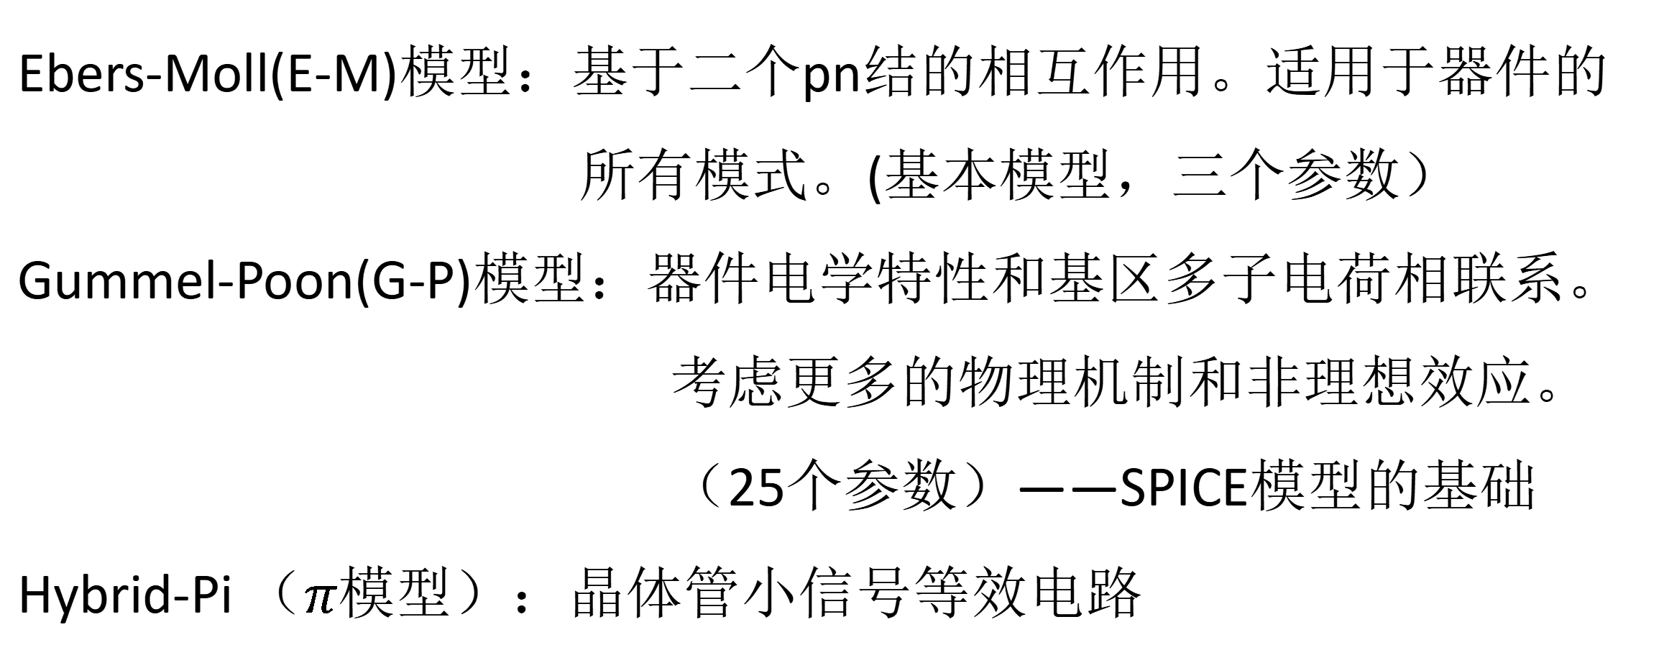
双极晶体管模型
Ebers-Moll(E-M)模型：基于二个pn结的相互作用。适用于器件的
所有模式。(基本模型，三个参数）
Gummel-Poon(G-P)模型：器件电学特性和基区多子电荷相联系。
考虑更多的物理机制和非理想效应。
（25个参数）——SPICE模型的基础
Hybrid-Pi （$π模型$）：晶体管小信号等效电路

Slide 2
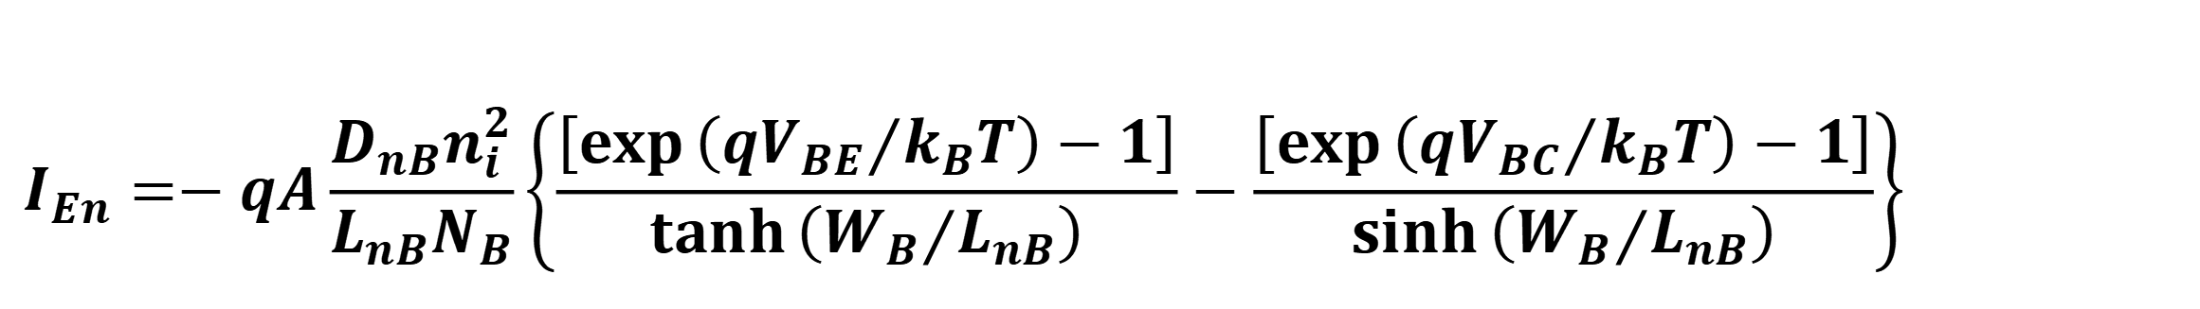
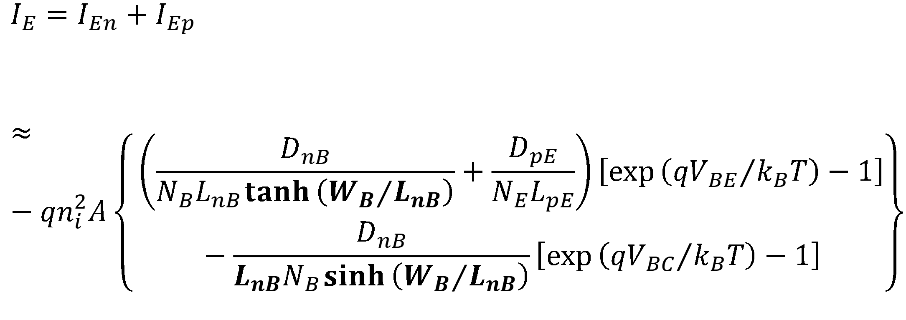
$$I_{En}=−qA\frac{D_{nB}n_{i}^{2}}{L_{nB}N_{B}}\left\{\frac{\left[\exp\left({qV_{BE}}/{k_{B}T}\right)−1\right]}{\tanh\left({W_{B}}/{L_{nB}}\right)}−\frac{\left[\exp\left({qV_{BC}}/{k_{B}T}\right)−1\right]}{\sinh\left({W_{B}}/{L_{nB}}\right)}\right\}$$
$$I_{E}=I_{En}+I_{Ep}$$
$$≈−qn_{i}^{2}A\left\{\begin{aligned}&\left(\frac{D_{nB}}{N_{B}L_{nB}\tanh\left({W_{B}}/{L_{nB}}\right)}+\frac{D_{pE}}{N_{E}L_{pE}}\right)\left[\exp\left({qV_{BE}}/{k_{B}T}\right)−1\right] \\ &−\frac{D_{nB}}{{L_{nB}N}_{B}\sinh\left({W_{B}}/{L_{nB}}\right)}\left[\exp\left({qV_{BC}}/{k_{B}T}\right)−1\right]\end{aligned}\right\}$$

Slide 3
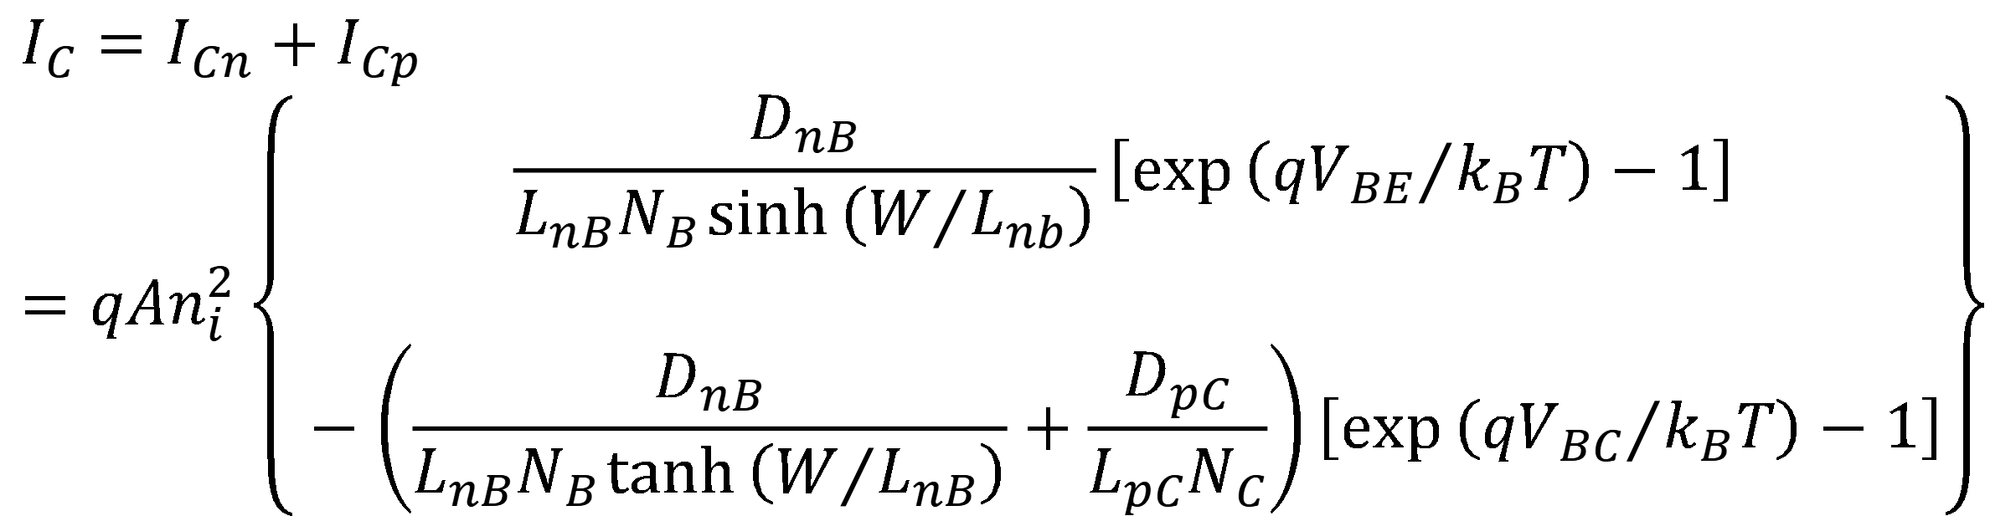
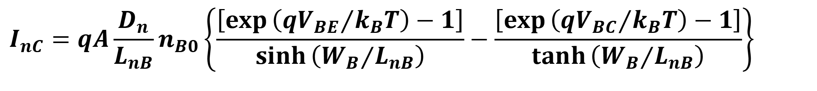
$$I_{nC}=qA\frac{D_{n}}{L_{nB}}n_{B0}\left\{\frac{\left[\exp\left({qV_{BE}}/{k_{B}T}\right)−1\right]}{\sinh\left({W_{B}}/{L_{nB}}\right)}−\frac{\left[\exp\left({qV_{BC}}/{k_{B}T}\right)−1\right]}{\tanh\left({W_{B}}/{L_{nB}}\right)}\right\}$$
$$I_{C}=I_{Cn}+I_{Cp}=qAn_{i}^{2}\left\{\begin{aligned}&\frac{D_{nB}}{L_{nB}N_{B}\sinh\left(W/{L_{nb}}\right)}\left[\exp\left({qV_{BE}}/{k_{B}T}\right)−1\right] \\ \\ &−\left(\frac{D_{nB}}{L_{nB}N_{B}\tanh\left(W/{L_{nB}}\right)}+\frac{D_{pC}}{L_{pC}N_{C}}\right)\left[\exp\left({qV_{BC}}/{k_{B}T}\right)−1\right]\end{aligned}\right\}$$

Slide 4
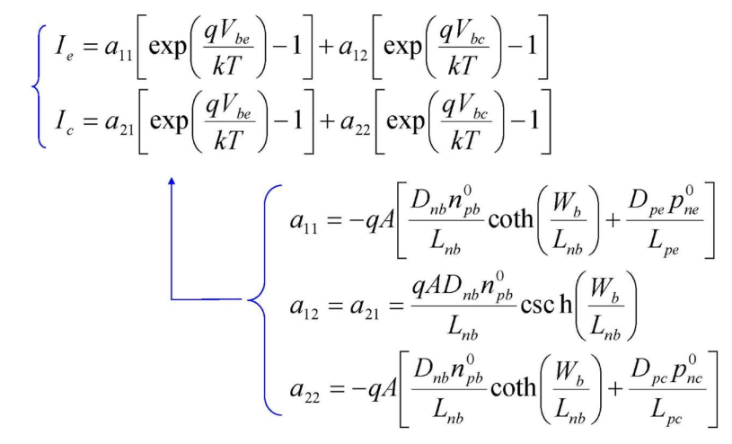

Slide 5
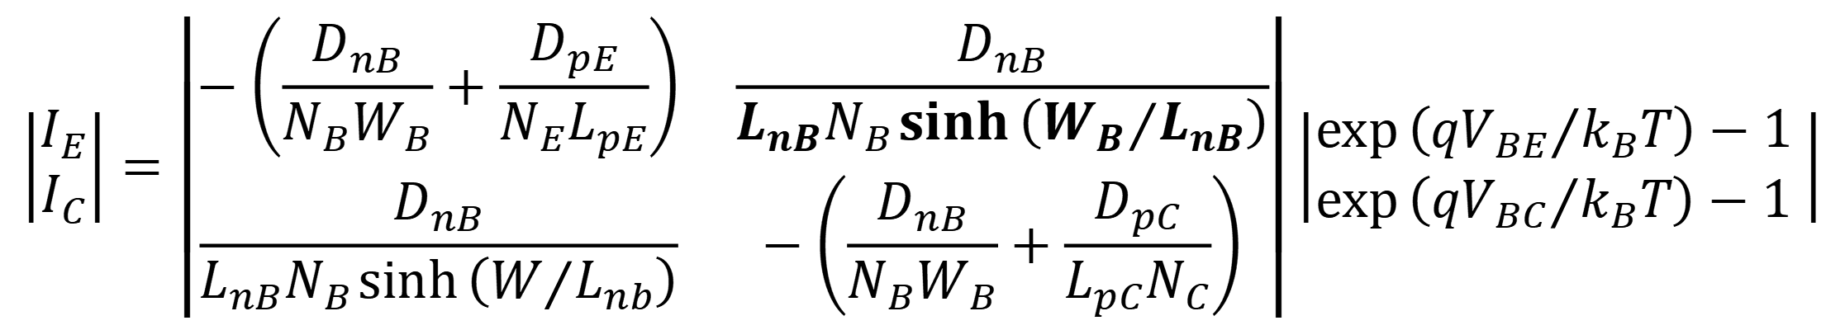
$$\left|\begin{matrix}I_{E} \\ I_{C}\end{matrix}\right|=\left|\begin{matrix}−\left(\frac{D_{nB}}{N_{B}W_{B}}+\frac{D_{pE}}{N_{E}L_{pE}}\right) & \frac{D_{nB}}{{L_{nB}N}_{B}\sinh\left({W_{B}}/{L_{nB}}\right)} \\ \frac{D_{nB}}{L_{nB}N_{B}\sinh\left(W/{L_{nb}}\right)} & −\left(\frac{D_{nB}}{N_{B}W_{B}}+\frac{D_{pC}}{L_{pC}N_{C}}\right)\end{matrix}\right|\left|\begin{matrix}\exp\left({qV_{BE}}/{k_{B}T}\right)−1 \\ \exp\left({qV_{BC}}/{k_{B}T}\right)−1\end{matrix} \right|$$

Slide 6
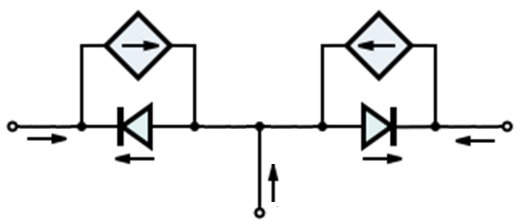
E-M模型
α_{R}I_{R}
α_{F}I_{F}
E
C
I_{E}
I_{C}
I_{F}
I_{B}
I_{R}
B

Slide 7
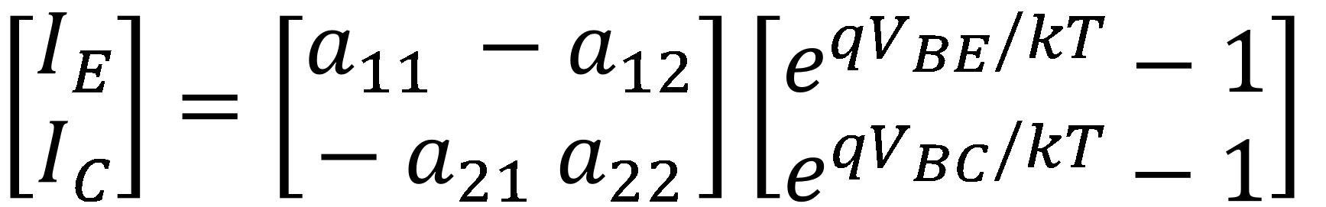
电流基本方程
a₁₁
a₁₂
a₁₂
a₂₂
$$\left[\begin{aligned}I_{E} \\ I_{C}\end{aligned}\right]=\left[\begin{aligned}a_{11}{ −a}_{12} \\ −a_{21}{ a}_{22}\end{aligned}\right]\left[\begin{aligned}e^{qV_{BE}/kT}−1 \\ e^{qV_{BC}/kT}−1\end{aligned}\right]$$
两端口网络的互易性质
四个变量，三个独立变量

Slide 8
I_{EBO}（ I_{CBO} ）是集电极（发射极）开路的发射结（集电结）反射饱和电流

Slide 9
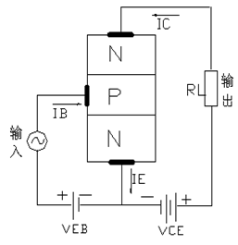
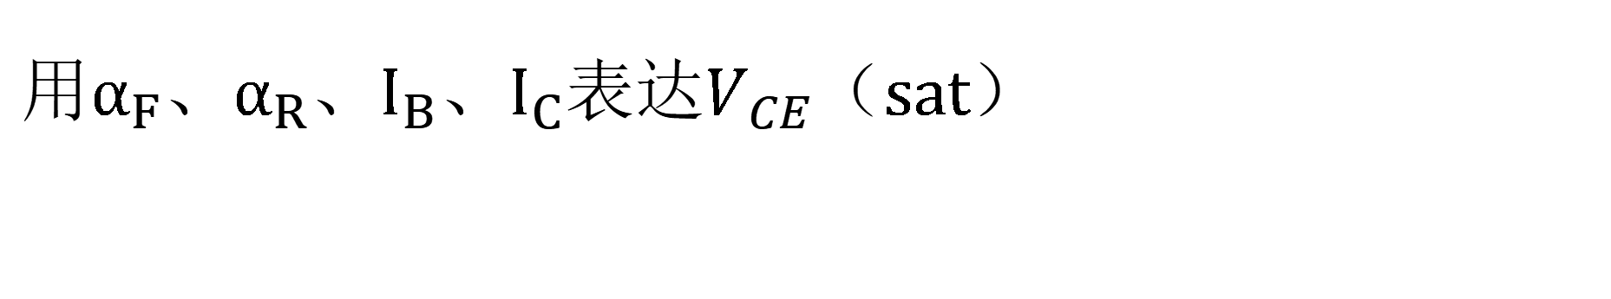
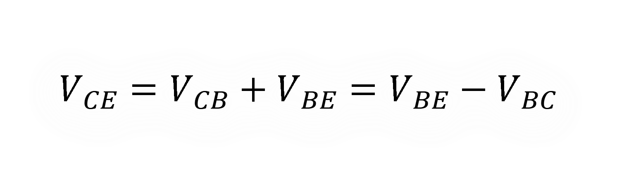
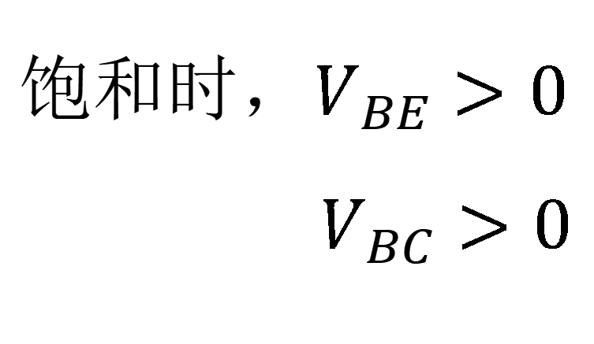

利用E-M模型给出饱和时${ V}_{CE}$的表达式
$用{\text{α}}_{F}、{\text{α}}_{R}、{\text{I}}_{B}、{\text{I}}_{C}$表达$V_{CE}（\text{sat}）$
$$V_{CE}=V_{CB}+V_{BE}=V_{BE}−V_{BC}$$
饱和时，$V_{BE}>0$
$V_{BC}>0$

Slide 12
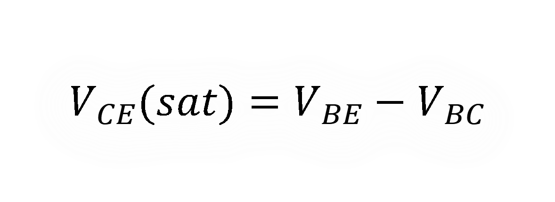
忽略
$$V_{CE}(sat)=V_{BE}−V_{BC}$$

Slide 13
代入公式，计算结果为0.12V。这个是饱和电压的典型值。

Slide 14
G-P模型

Slide 15
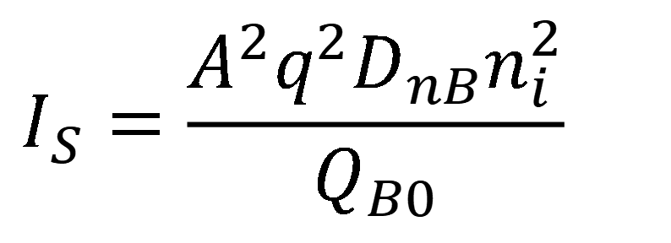
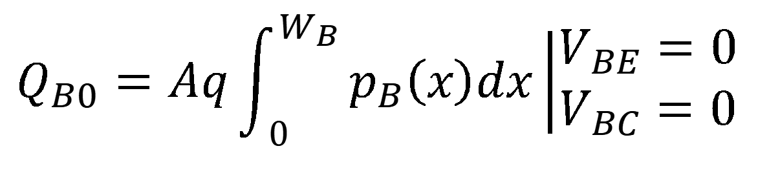
$$Q_{B0}=Aq\int_{0}^{W_{B}}{p_{B}\left(x\right)dx\left|\begin{aligned}&V_{BE}=0 \\ &V_{BC}=0\end{aligned}\right.}$$
$$I_{S}=\frac{A^{2}q^{2}D_{nB}n_{i}^{2}}{Q_{B0}}$$

Slide 16
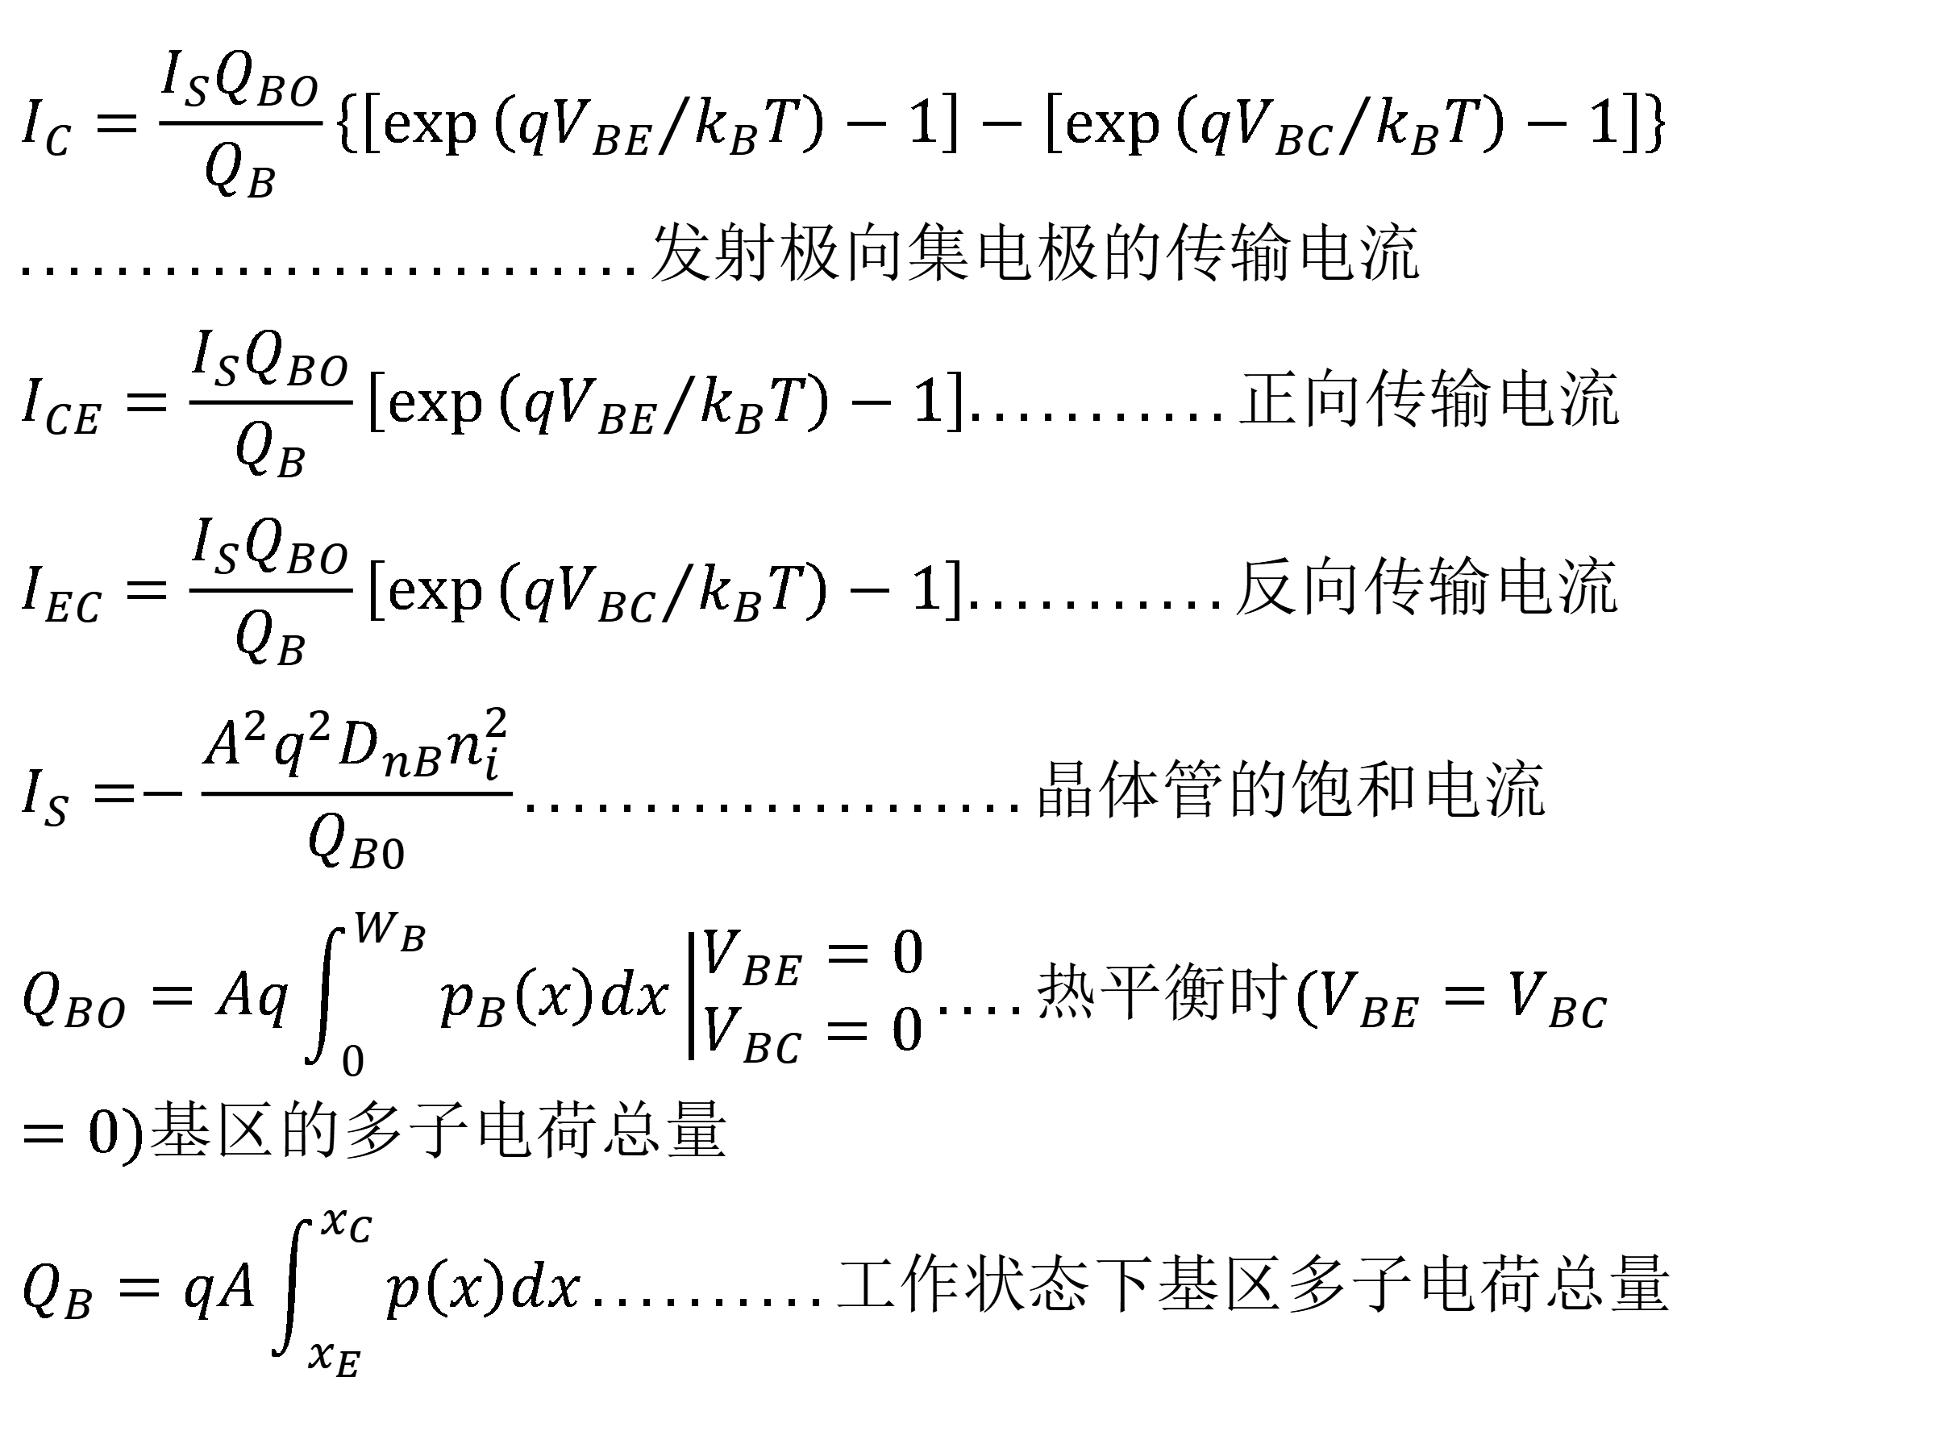
$$I_{C}=\frac{I_{S}Q_{BO}}{Q_{B}}\left\{\left[\exp\left({qV_{BE}}/{k_{B}T}\right)−1\right]−\left[\exp\left({qV_{BC}}/{k_{B}T}\right)−1\right]\right\} \\ ..........................发射极向集电极的传输电流 \\ I_{CE}=\frac{I_{S}Q_{BO}}{Q_{B}}\left[\exp\left({qV_{BE}}/{k_{B}T}\right)−1\right]...........正向传输电流 \\ I_{EC}=\frac{I_{S}Q_{BO}}{Q_{B}}\left[\exp\left({qV_{BC}}/{k_{B}T}\right)−1\right]...........反向传输电流 \\ I_{S}=−\frac{A^{2}q^{2}D_{nB}n_{i}^{2}}{Q_{B0}}.....................晶体管的饱和电流 \\ Q_{BO}=Aq\int_{0}^{W_{B}}{p_{B}\left(x\right)dx\left|\begin{aligned}&V_{BE}=0 \\ &V_{BC}=0\end{aligned}\right.}....热平衡时(V_{BE}=V_{BC}=0)基区的多子电荷总量 \\ Q_{B}=qA\int_{x_{E}}^{x_{C}}{p\left(x\right)dx}..........工作状态下基区多子电荷总量$$

Slide 17
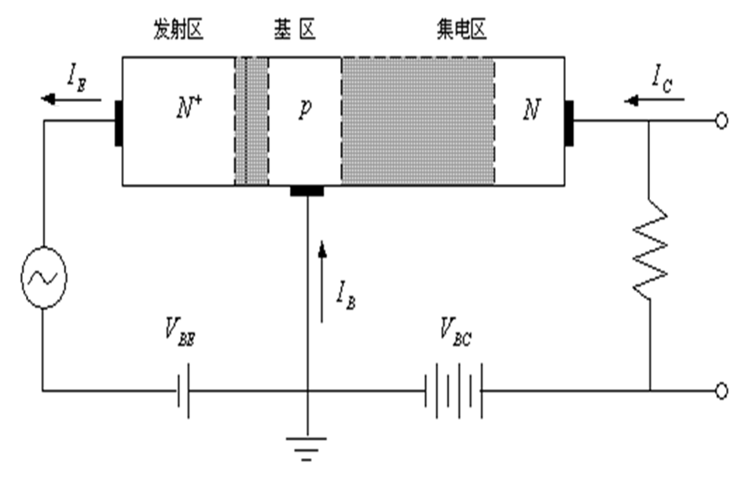

Slide 19
一、Q_{B0}

Slide 20
二、Q_{jE}
引入：
则：
：逆向Early电压，表示发射结电压变化引起基区宽度的变化
其中：

Slide 21
三、Q_{jC}

Slide 22
四、Q_{dE}
Q_{dE}与正向传输电流I_{CE}的关系
τ_{B}：基区渡越时间
B： 基区展宽系数
B=1, 小注入
B>1，大注入

Slide 23
五、Q_{dC}
Q_{dE}与反向传输电流I_{EC}的关系
τ_{BR}：反向基区渡越时间
很难实现大注入，所以这里基区展宽系数为1

Slide 24
定义：
与基区杂质分布有关的多子电荷量，小注入时起主要作用
定义：
注入基区中的存储电荷，小注入时，可以忽略。大注入时才变得重要。

Slide 25
所以有：

Slide 26
放大状态下，V_{BE}>>kT/q, V_{BC}<- kT/q

Slide 27
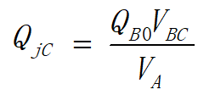


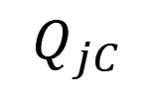
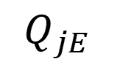


$$Q_{jE}$$
$$Q_{jC}$$
$$Q_{dE}$$
$$Q_{dc}$$
$$x_{E}$$
$$x_{C}$$
τ_{B}：基区渡越时间
B： 基区展宽系数
B=1, 小注入
B>1，大注入

Slide 28
等效电路和端电流

Slide 29
The Spice Gummel-Poon Model

Slide 30
